Slide 1


Análisis sobre el fraude de seguros de autos
¿Por qué es importante saber sobre los seguros de auto?

Slide 2
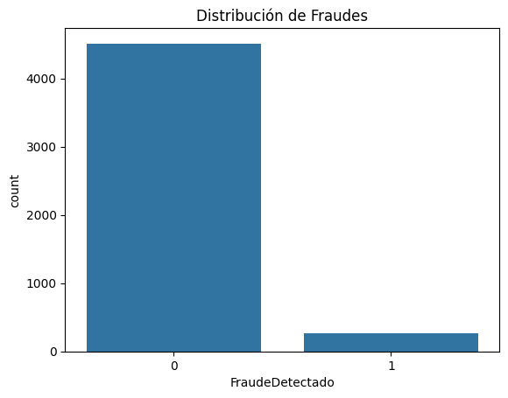
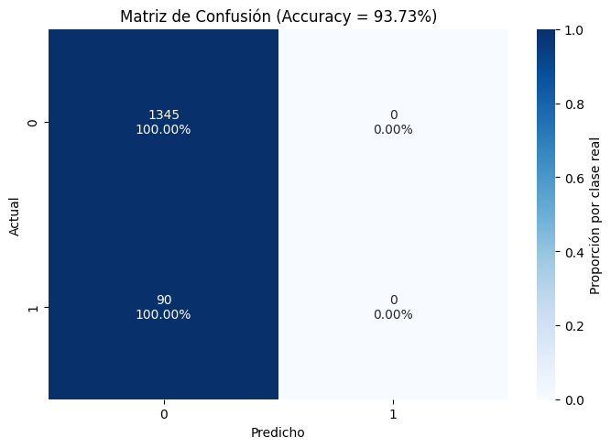
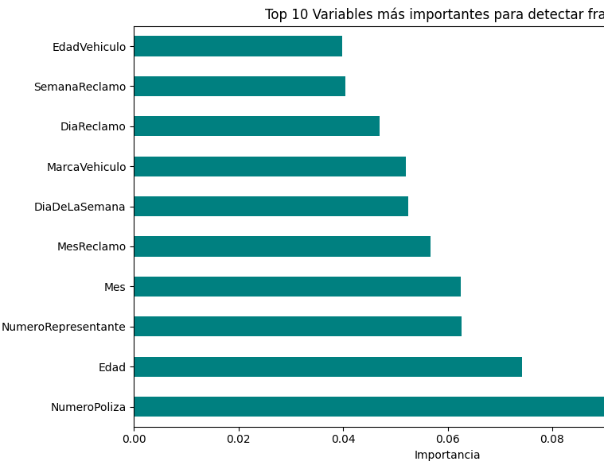
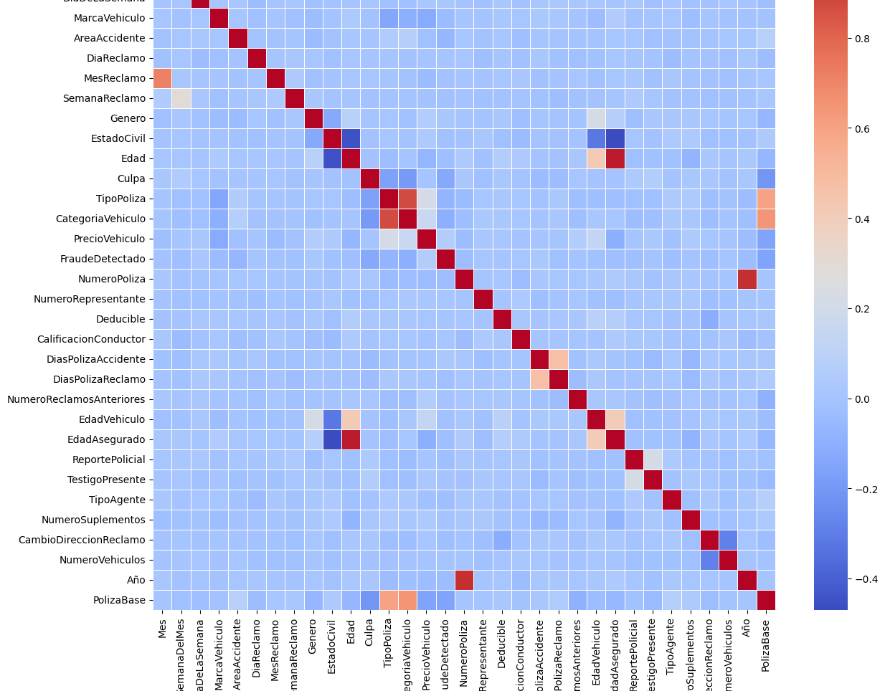
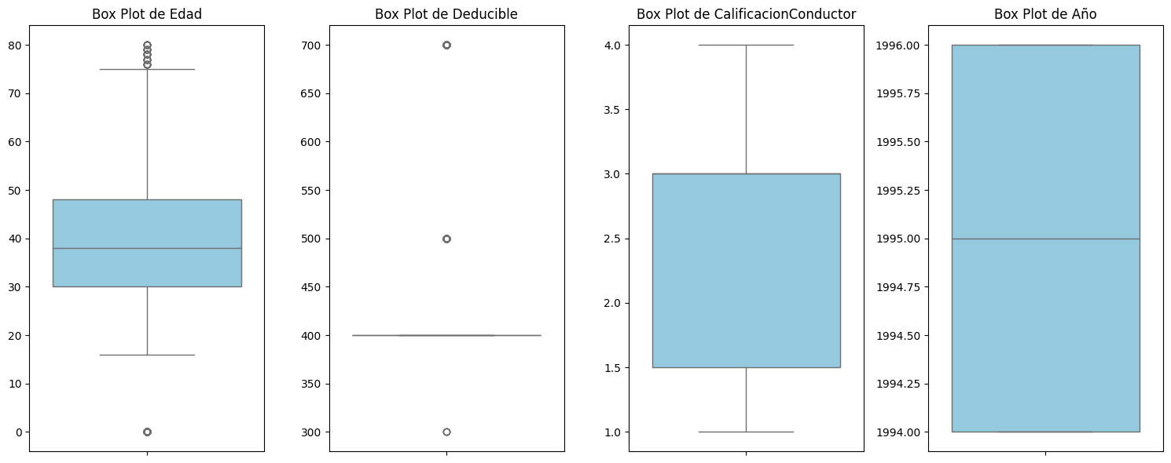
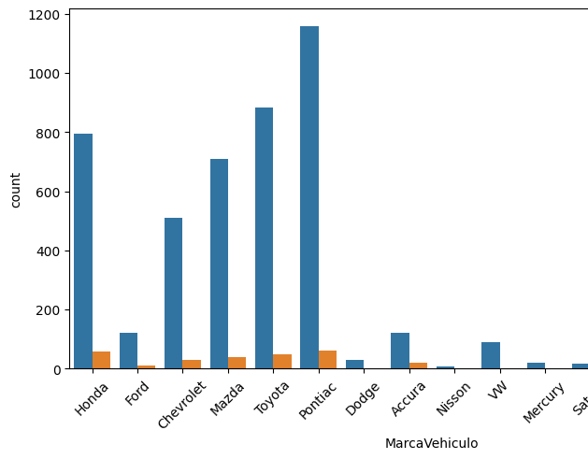
Demostración de graficas
El Análisis Exploratorio de Datos (EDA) comenzó con la Distribución de Fraudes , la cual confirmó un desafío crítico: el severo desbalance de clases, con una clara minoría de casos fraudulentos.
Para asegurar la calidad de la información, se utilizó el Rango Intercuartílico (IQR) . Esta técnica permitió identificar y tratar los valores atípicos (outliers) en variables numéricas clave, garantizando la robustez del entrenamiento del modelo. Finalmente, la Tabla de Calor (Matriz de Correlación) validó que las variables seleccionadas no presentaban redundancia, aportando información única.
2. Rendimiento y Conclusiones del Modelo
El modelo entrenado demostró un alto potencial predictivo, brindando la siguiente inteligencia accionable:
A. Identificación de Riesgo (Inteligencia de Negocio)
El análisis de Top 10 Variables Más Importantes reveló que los factores más críticos para la predicción de fraude son [Numero de póliza, Edad, NumeroRepresentante]. Estos insights son invaluables para enfocar la investigación humana en los casos que presentan esta combinación de características de alto riesgo.
B. Efectividad de la Predicción
La Matriz de Confusión es la prueba de la efectividad del sistema. El modelo logra un Recall () del [0.91]% en la detección de fraudes.
Conclusión Final: El sistema de Machine Learning permite a la compañía detectar el [90%] de todos los fraudes reales. Esto transforma el proceso de auditoría de un enfoque reactivo a una estrategia proactiva basada en el riesgo, minimizando las pérdidas económicas y optimizando la eficiencia operativa del equipo de investigación.

